Slide 1
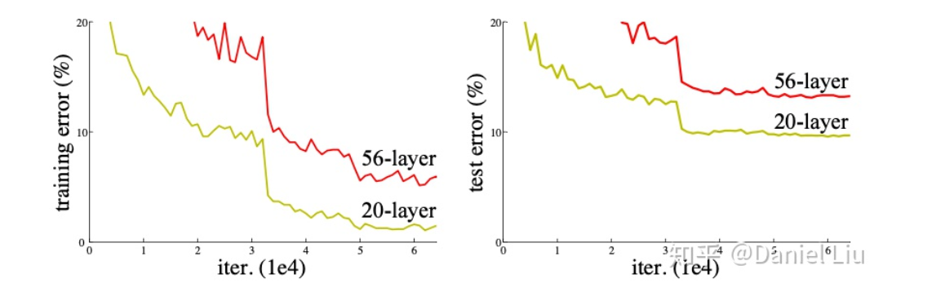
残差网络作用：深层的神经网络越来越难以训练，但是残差学习框架用来训练那些非常深的神经网络。网络可以直接学习输入信息与输出信息的差异(即残差)，而不必学习一些无关的信息。残差网络更加容易进行优化
解决的问题：当网络的深度变得越来越深的时候，一个关于网络‘退化’的问题又显现出来了，即随着网路层数的增加，模型的准确性开始饱和，然后迅速退化这些退化并不是来源于“过拟合”，而且向一个适度的神经网络中增加更多的层还会导致更高的训练误差

Slide 2
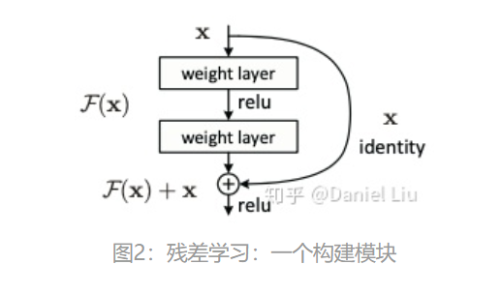
图1：使用20层和56层神经网络的训练误差(左)和测试误差(右)在CIFAR-10数据集上的表现. 更深的网络拥有更深的训练误差和测试误差
所以：引入一种叫做’残差‘的学习框架来解决上面所提到的训练退化的问题。相对于之前的期望这些在浅层网路中增加的’新层‘可以直接拟合我们所说的恒等映射，我们让这些层直接去拟合一个残差映射。通过公式来表示的话：我们把开始期望拟合映射示为H(x)，那么现在我们想让这些新加的层去拟合另外一个映射，我们把它示为F(x):= H(X) -X。那么开始期望拟合的映射H(x)= F(x) + x。我们假设这种残差映射相对于原始的映射是更加容易进行优化的。我们可以设想下如果这个恒等映射可以被优化出来，那么让残差变为0应该比让那些新堆叠进去的非线性的层的权重都变为1要容易的多。

Slide 3
F(x) + x这种形式很容易在网路中通过 ’shorcut connections‘的形式来实现(如图2所示)。’shorchut connection‘ 可以跳过一层或者多层来进行。在我们的示例中，’shorchut connection‘ 很容易的完成了恒等映射，同时，把这些输出添加到新堆叠层的输出中（如图2所示）。通过这种方式进行添加一方面没有增加额外的参数，另一方面也没有增加计算的复杂度。同时，整个网络仍然可以使用SGD和通用的训练框架进行端到端的训练。

